Slide 1
计算机图形学
——
光线追踪
杭州电子科技大学
计算机科学与技术专业
18051201——白雪

Slide 2
目录
01
02
03
04
05
项目概述
项目功能
系统实现
效果测试
未来规划

Slide 3
01
项目概述

Slide 4
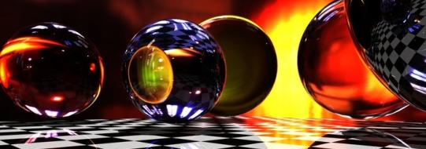
1.1 光线追踪概述
什么是光线追踪
PROJECT
DESCRIPTION
光线追踪技术是一种基于模拟真实光线弹射路径渲染成像的技术。它能够更加真实地反映出自然界的各种光照现象，如上图为光线追踪效果图。相对的，它的实现需要的是大量运算。

Slide 5
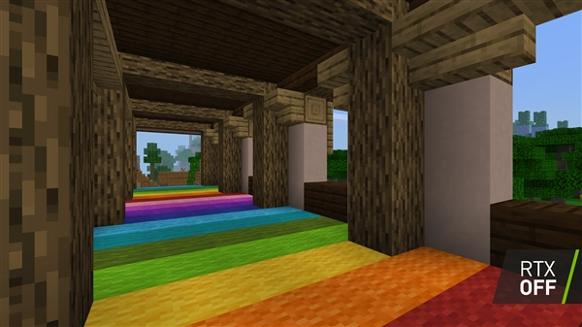
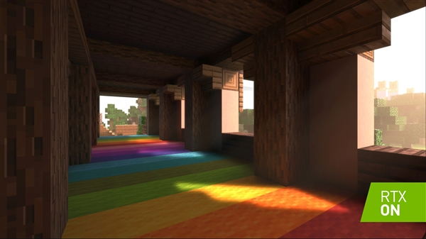
1.2 光线追踪特点
光线追踪技术的特点
真实光影效果
如图为游戏《我的世界（Minecraft）》中光线追踪效果对比图。
左图：未开启光线追踪
右图：开启光线追踪
优点：更加真实的模拟光线
缺点：性能
光线追踪能更现实地模拟光线，像反射和阴影这样一些对于其他算法来说都很难实现的效果，却是光线追踪算法的一种自然结果。
光线追踪通常是将每条光线当做独立的光线，每次都要重新计算，这就导致了大量的运算量，对于机器性能要求高。

Slide 6
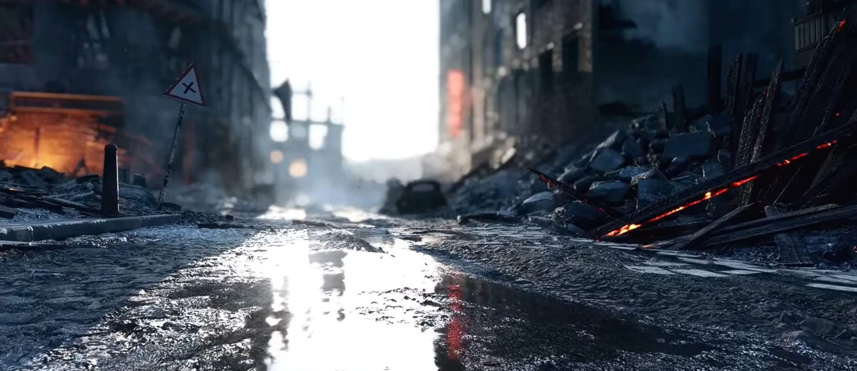
1.3 光线追踪发展现状
现今光线追踪技术的发展
2018年，NVIDIA推出RTX”光线追踪”技术，游戏行业中对画面的表现追求上升到一个新的高度。
2019年，大量公布的新游戏将会支持光线追踪技术。
2020年，越来越多的游戏确定支持光线追踪技术。
未来，光线追踪技术或将成为渲染3D场景的标准算法，3D主机游戏使用光线追踪技术成为常态。
*图为《战地5》光线追踪效果图

Slide 7
02
项目功能

Slide 8
2. 项目功能
该项目能够实现的功能
用户交互
基础几何图形实现
实现基础几何图形如球，平面，四面体等
用户通过键盘、鼠标操作等实现场景旋转，镜头移动等、
材质渲染
光照渲染
实现三种基本材质对物体的渲染
实现三种基本光源对场景的渲染

Slide 9
03
系统实现

Slide 10
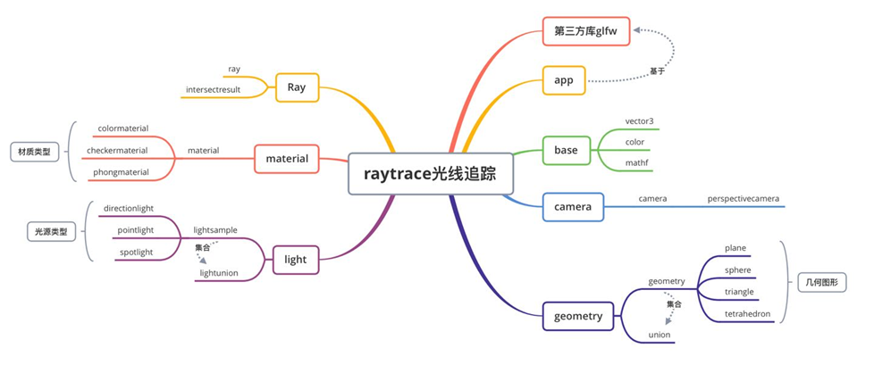
3.1 系统结构
系统主要结构框架

Slide 11
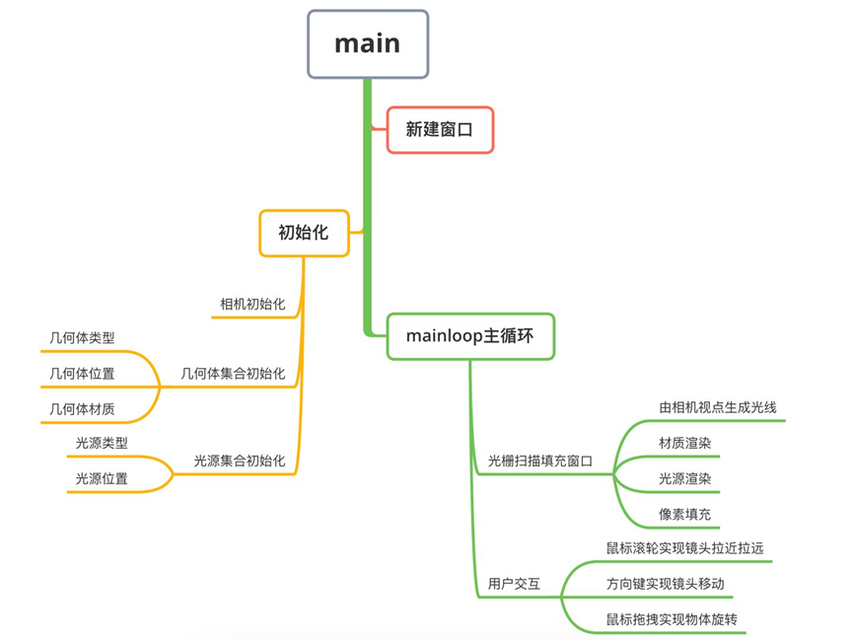
3.2 系统流程
系统运行流程图

Slide 12
04
效果测试

Slide 13
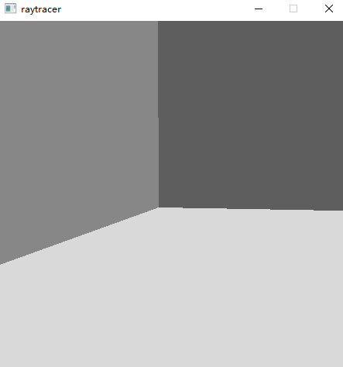
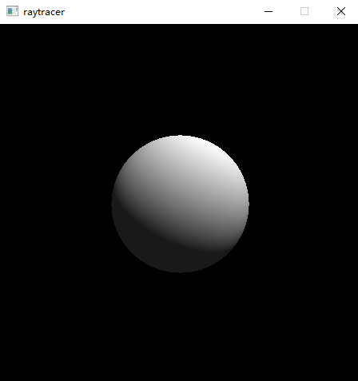
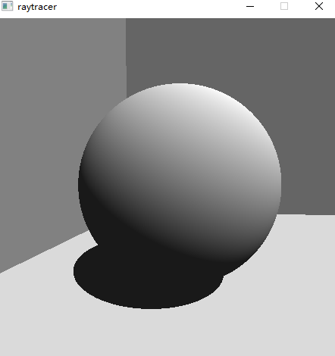
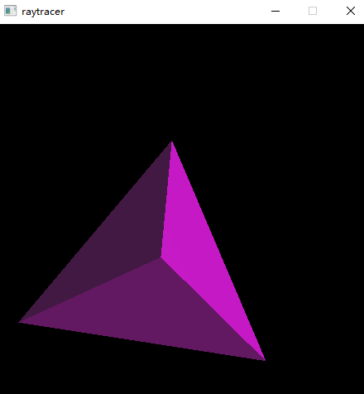
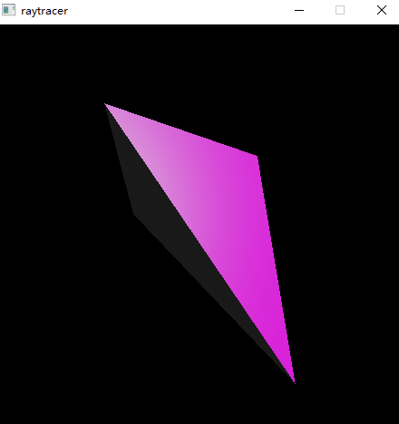
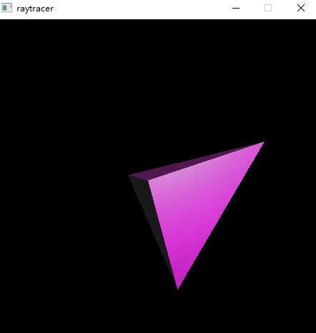
4 效果测试
几何体效果测试
平面
球
几何组合
四面体
四面体
四面体

Slide 14
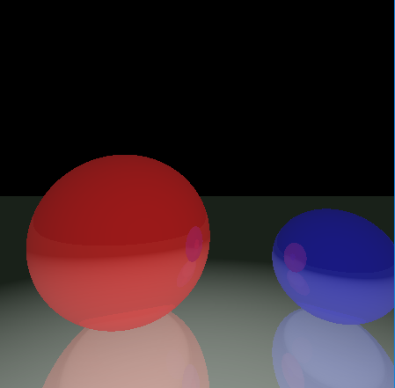
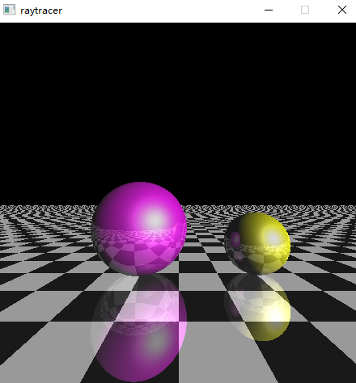
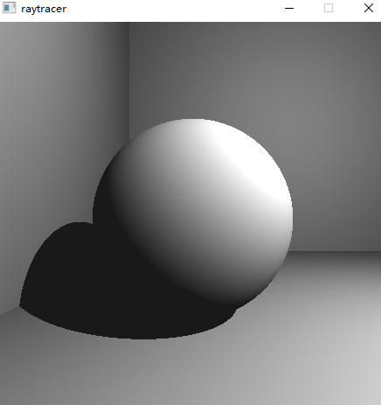
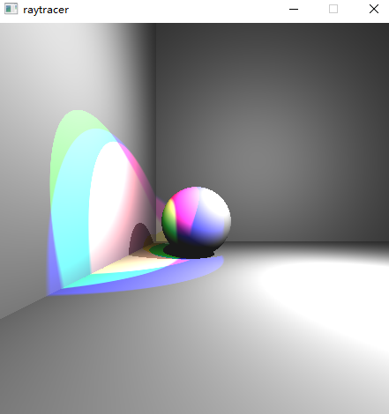
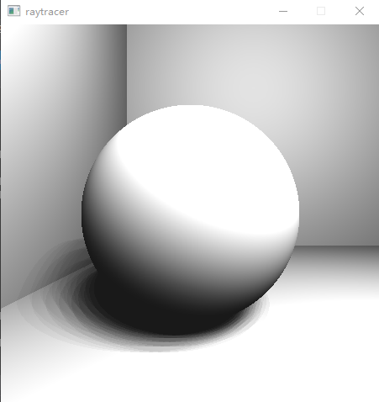
4 效果测试
渲染效果测试
深度渲染
材质渲染
平行光渲染
点光源渲染
聚光灯渲染
多重点光源渲染

Slide 15
05
未来规划

Slide 16
5. 未来规划
现有代码不足和未来改进计划
优化算法，减少不必要的计算量。
规范代码。
代码优化
实现更多的几何体类型，如多面体，不规则图形等。
功能拓展
实现更多的材质种类，光源种类，如玻璃材质，橡胶材质，面光源等。
渲染拓展
用户交互功能拓展，光源与材质交互实现。
交互拓展

Slide 17
THANKS
感谢您的聆听！

